Slide 1
u盘安装系统
,

Slide 2
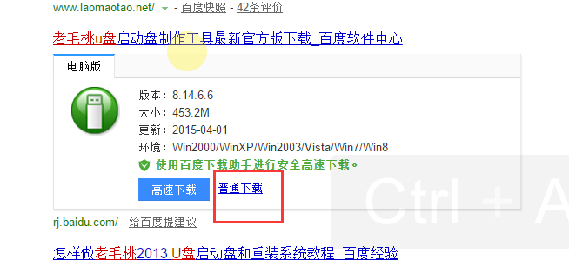
下载软件

Slide 3
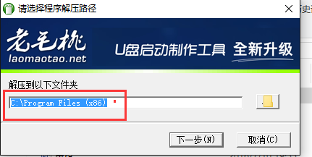
双击这个老毛桃安装
,直接点下一步

Slide 4
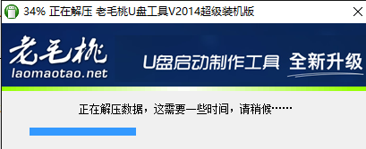
正在安装老毛桃

Slide 5
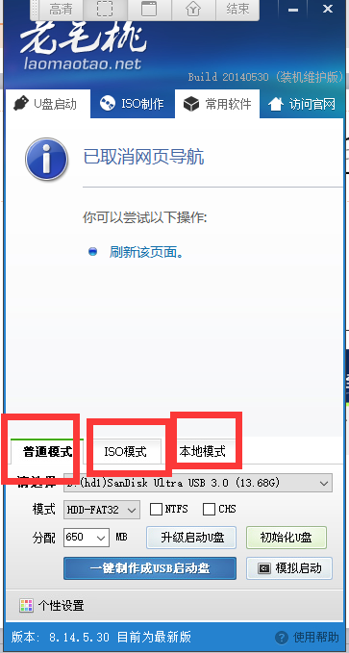
有三个模式我们选择第一个模式

Slide 6
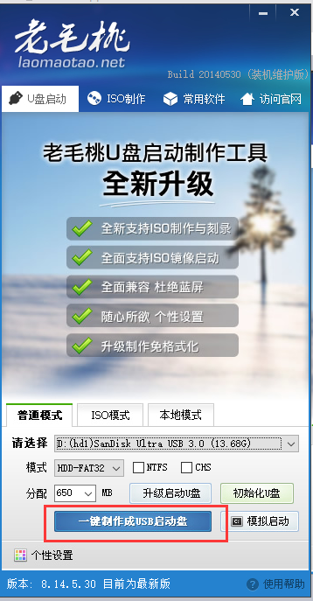

Slide 7
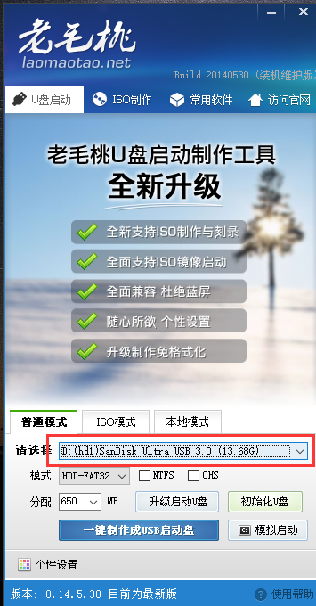
红色部分是U盘

Slide 8
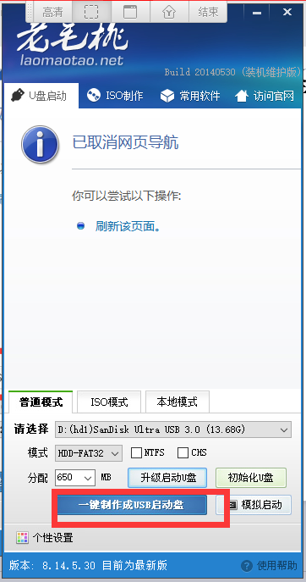
准备一个U盘插入到电脑上面
然后点击一键制作启动盘

Slide 9

U盘就会如图
这个文件夹式放系统文件的。

Slide 10
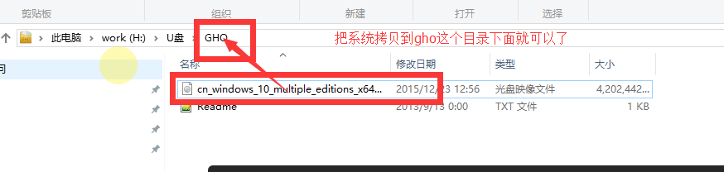
把网上下载好的系统文件拷贝到gho目录下面就可以了
然后重启电脑如果你是电脑是联想按f12使劲敲击。dell的是f2惠普是F9

Slide 11
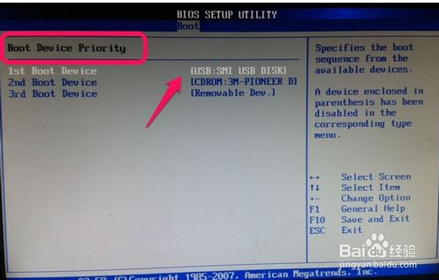
按f12

Slide 12
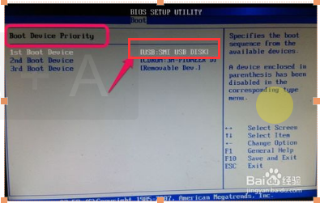
选择usb 启动也就是从U盘启动，为什么要选择U盘启动，刚刚我们制作的U盘启动盘里面有个系统

Slide 13
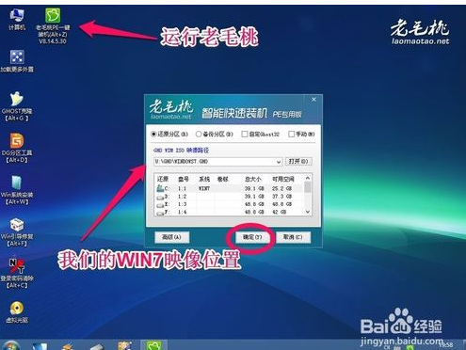
启动后由于你把系统拷贝到了gho文件下面所以会跳出这个界面。

Slide 14

点击确定不用管电脑可以去玩吃饭都可以一个小时后电脑系统就自动装好了
如果还是没听懂的可以在qq上面找我 qq：1712853213

